Slide 1
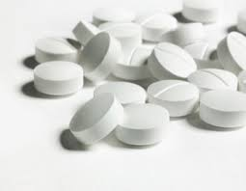
Известный и неизвестный аспирин
Выполнила: Маркосян Мерри Кареновна
Руководитель: Литвинова Елена Владимировна
МБОУ Лицей №6, г.Воронеж

Slide 2
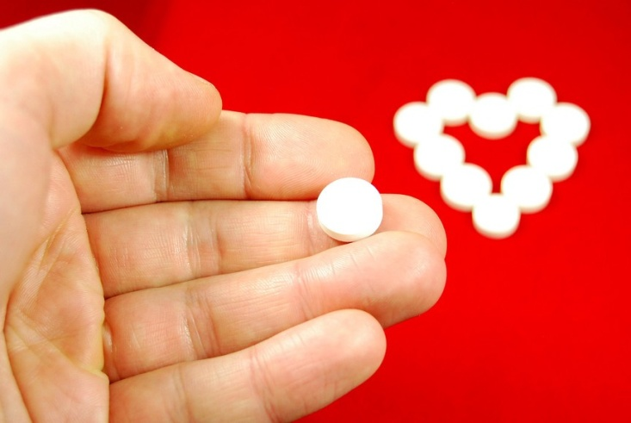
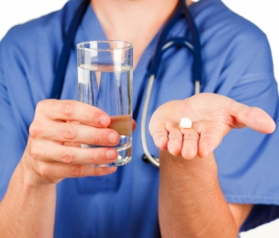
Я понять тебя хочу, смысла я в тебе ищу! А.С. Пушкин
Уже более 100 лет ацетилсалициловая кислота является самым популярным лекарственным средством.
Аспирин обладает
жаропонижающим,
противовоспалительным,
обезболивающим действием.

Slide 3
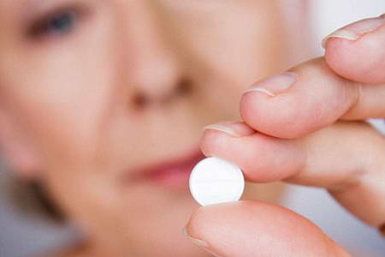
Цель работы:
изучить, как изменяется химический состав ацетилсалициловой кислоты после окончания срока годности.

Slide 4
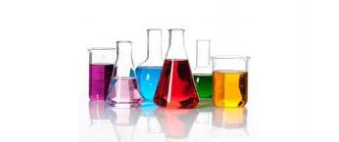
Задачи:
изучение истории получения аспирина, способов получения, действие на организм человека;
проведение качественных реакций для обнаружения фенола и салициловой кислоты;
анализ результатов, полученных в ходе эксперимента;
выработка рекомендаций по использованию препаратов ацетилсалициловой кислоты.

Slide 5
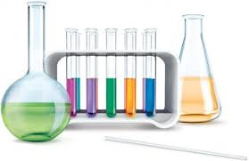

Методы проведения исследования:
изучение литературы, источников сети Интернет;
лабораторный эксперимент;
анализ и систематизация полученных данных.

Slide 6
Методы проведения исследования:
Ацетилсалициловая кислота как сложный эфир, образованный уксусной кислотой и фенолокислотой (вместо спирта), легко гидролизуется на уксусную и салициловую кислоты.
Для определения продуктов гидролиза удобна реакция с FeCl₃: салициловая кислота, образующаяся в результате гидролиза, дает фиолетовое окрашивание.
Для обнаружения фенола провели реакцию с бромной водой.

Slide 7
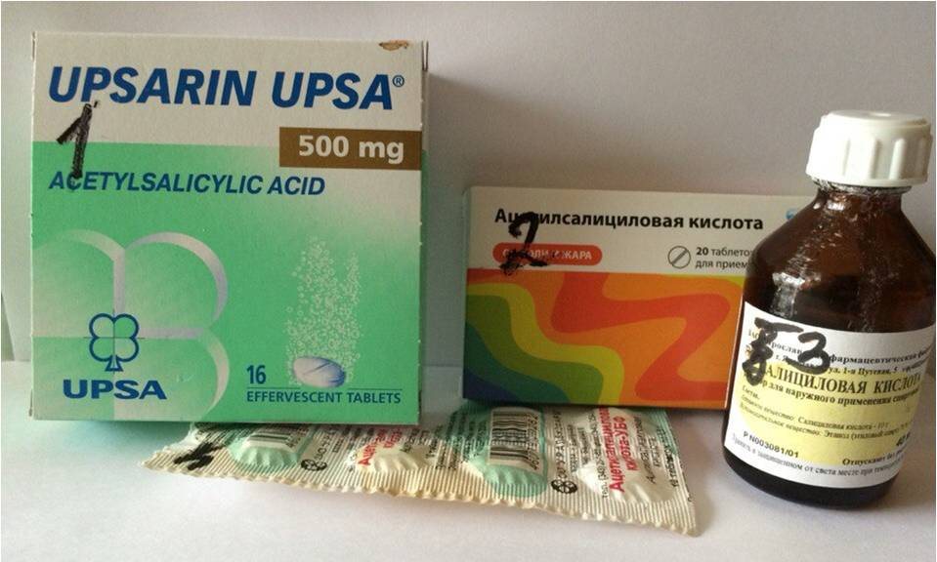
Образцы для анализа:
1 – упсарин Упса (Бристол-Майерс, Сквибб, г.Ле Пассаж, Франция, произведен: 03. 2015);
2 – аспирин (ЗАО «Производственная фармацевтическая компания Обновление», г. Новосибирск, произведен: 27.05.2015);
3 – салициловая кислота (ЗАО «Ярославская фармацевтическая фабрика», произведён: 06.2015);
4 – аспирин с истёкшим сроком годности
(ОАО «УРАЛБИОФАРМ», г.Екатеринбург, произведен: 05.2008).

Slide 8
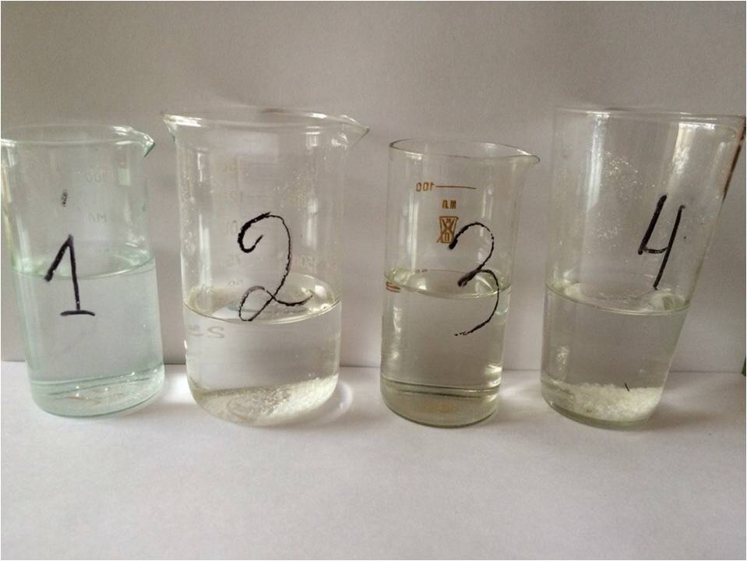
Образцы в растворённом виде в кипячёной воде

Slide 9
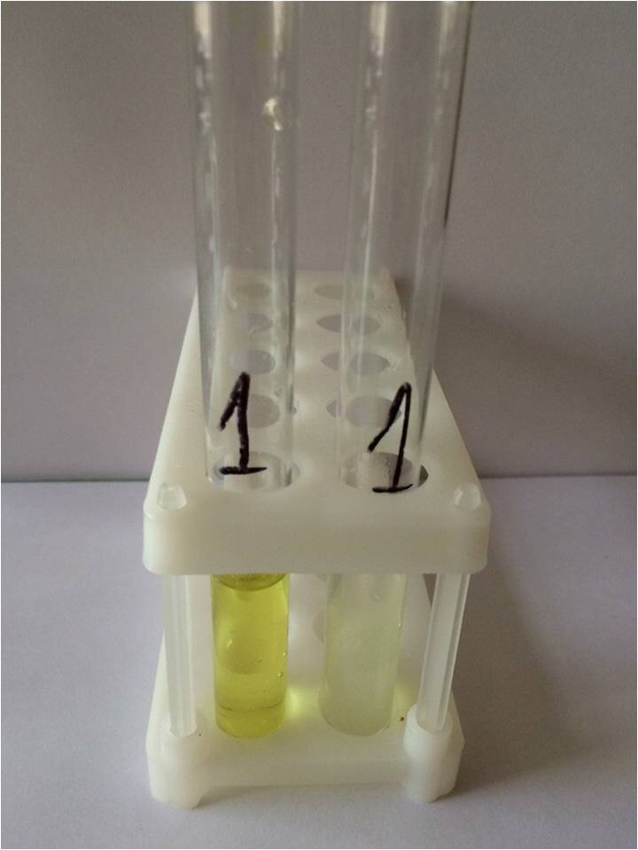
Реакция упсарин Упса с раствором FeCl3 и бромной водой

Slide 10
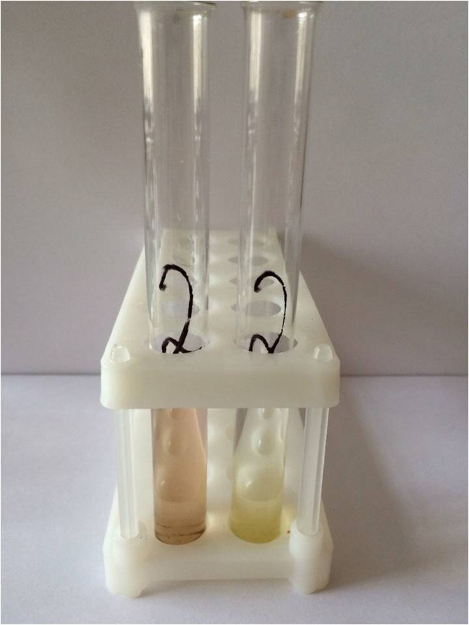
Реакция аспирина с раствором FeCl3 и бромной водой

Slide 11
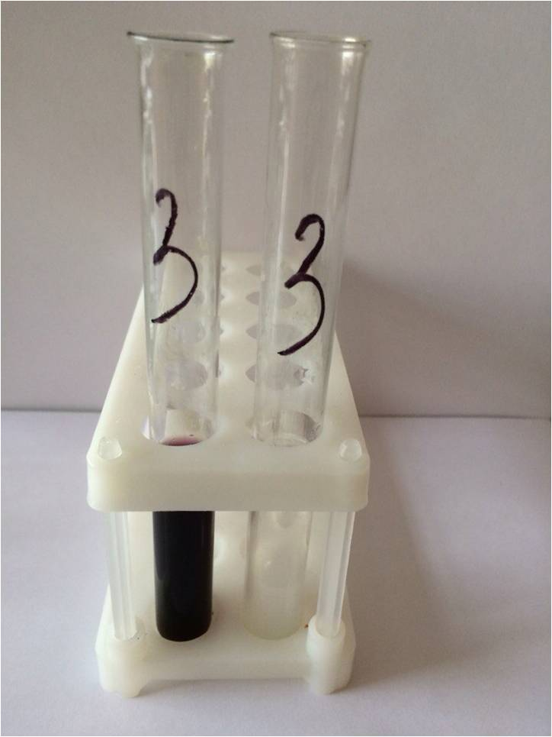
Реакция салициловой кислоты с раствором FeCl3 и бромной водой

Slide 12
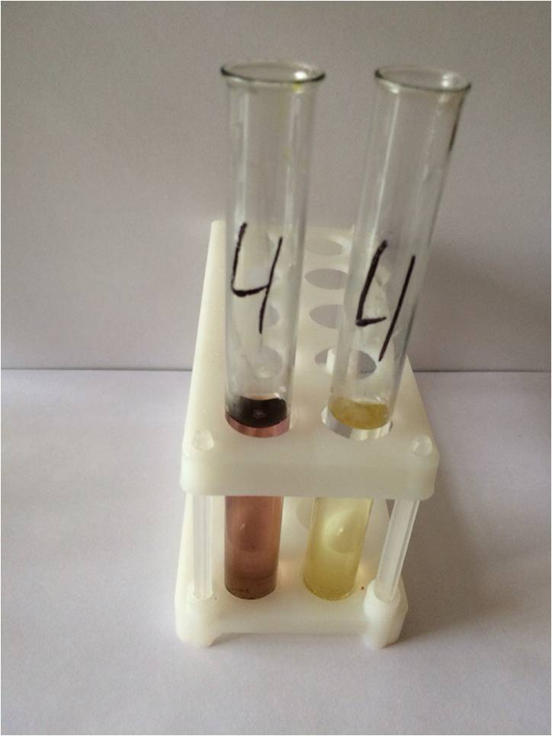
Реакция аспирина с истёкшим сроком годности с раствором FeCl3 и бромной водой

Slide 13
Результаты
НАЗВАНИЕ ПРЕПАРАТА | РАСТВОРЕНИЕ В ВОДЕ | РЕАКЦИЯ С РАСТВОРОМ FeCl₃ | РЕАКЦИЯ С БРОМНОЙ ВОДОЙ
упсарин УПСА | хорошо растворим в воде | светло-жёлтый раствор | изменений нет
аспирин | плохо растворим в воде | цвет раствора не изменился | изменений нет
салициловая кислота | хорошо растворима в воде | тёмно-фиолетовый раствор | изменений нет
аспирин с истёкшим сроком годности | плохо растворим в воде | светло-фиолетовый раствор | помутнение раствора, образуется небольшой белый осадок

Slide 14
Выводы:
Самым хорошо растворимым препаратом, является упсарин УПСА, что очень важно для людей с заболеваниями желудочно-кишечного тракта;
не надо принимать препарат с истёкшим сроком годности, свободная салициловая кислота может вызвать сильное раздражение слизистых желудка и двенадцатиперстной кишки, образующийся белый осадок говорит о наличии фенола, а фенол – ядовитое вещество, опасное для человека;

Slide 15
Выводы:
лекарственными средствами нельзя злоупотреблять; даже такое привычное лекарство, как аспирин, не является абсолютно безопасным;
необходимо регулярно проводить ревизию аптечек и выбрасывать препараты с истекшим сроком годности.

Slide 16
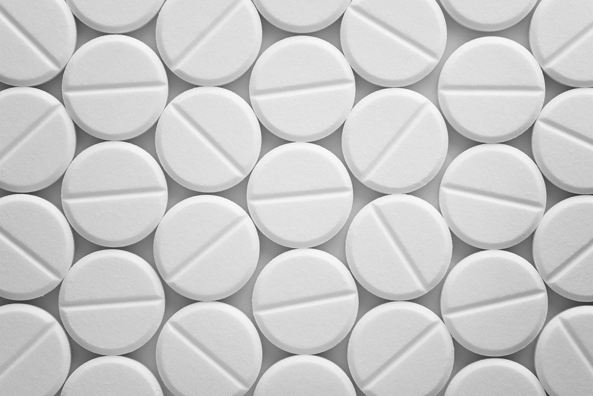
Спасибо!

